Slide 1


UBND PHƯỜNG PHÚC LỢI
Trường mầm non Hoa Sữa
Lĩnh vực phát triển ngôn ngữ
Đề tài: Truyện Chú bé giọt nước
Lứa tuổi: Nhà Trẻ 24-36

Slide 2



Các con vừa được nghe câu chuyện có tên là gì?
1. Giọt nước tí xíu
2. Chú bé giọt nước

Slide 3


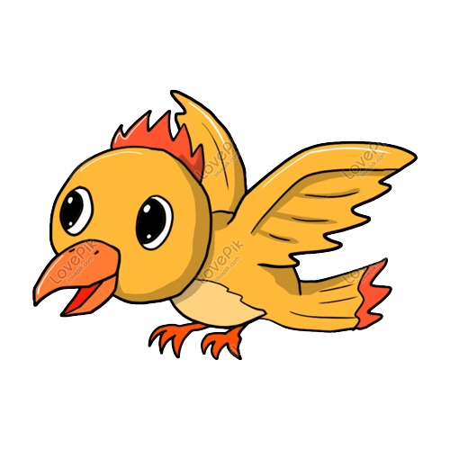
Trong câu chuyện nói về nhân vật nào?
1. Cá diếc con
2. Chú bé giọt nước
3. Chim vàng anh

Slide 4
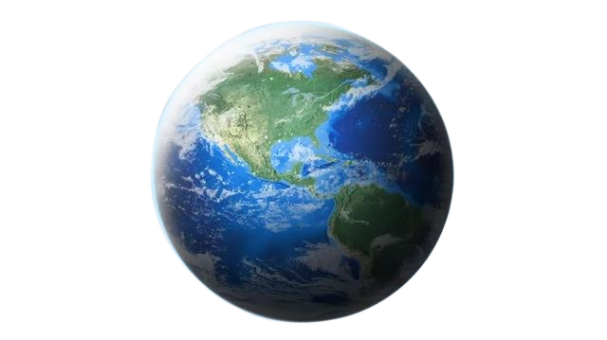

Chú bé giọt nước được sinh ra từ đâu?
1. Mẹ biển cả
2. Mẹ trái đất

Slide 5




Ai đã rủ Chú bé giọt nước đi chơi?
1. Cô Mây
2. Ông mặt trời
3. Tia nắng

Slide 6
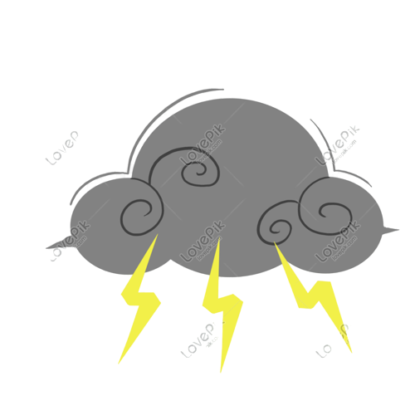


Mây trắng và giọt nước đã gặp ai?
1. Mưa
2. Sấm chớp
3. Mây đen

Slide 7


Khi gặp mây đen chú bé giọt nước như thế nào?
1. Giọt nước mỉm cười
2. Giọt nước òa khóc
3. Giọt nước ngã vật ra

Slide 8


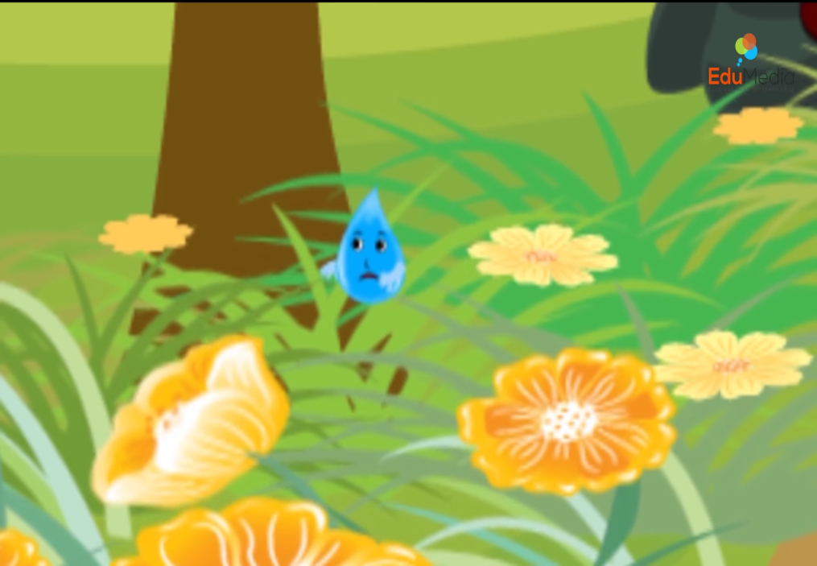

Khi tỉnh dậy chú bé giọt nước thấy mình đang ở đâu?
1. Trên ngọn núi
2. Trên ngọn cỏ
3. Trên mái nhà

Slide 9
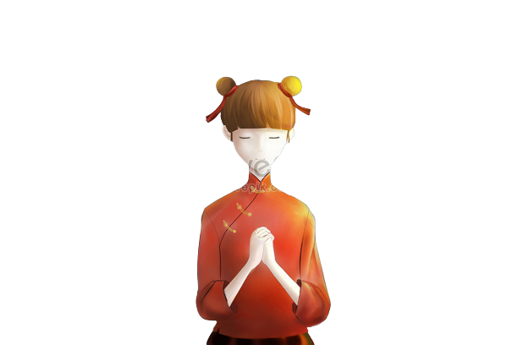

Đá thần đã cho chú bé giọt nước cái gì?
1. Ba điều ước
2. Ba bông hoa

Slide 10
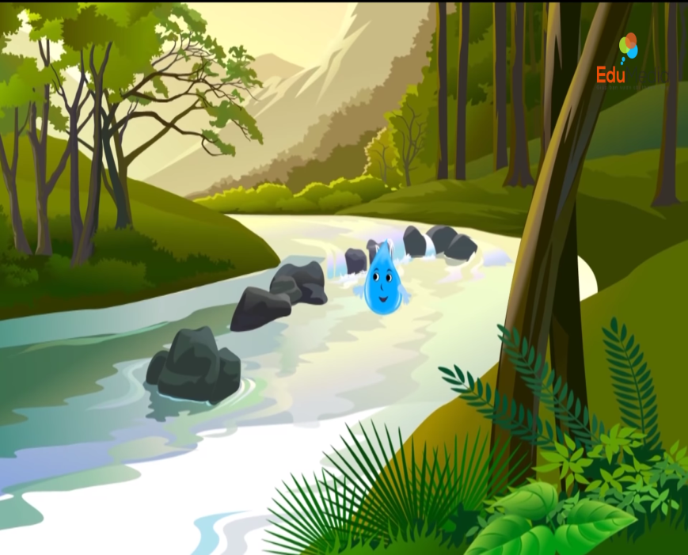
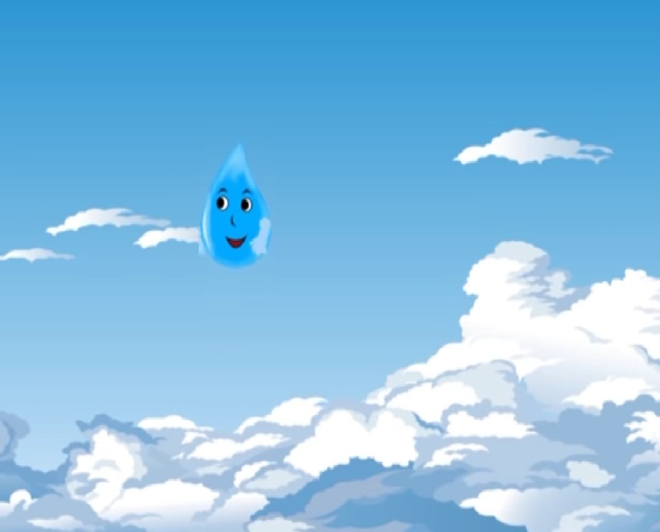
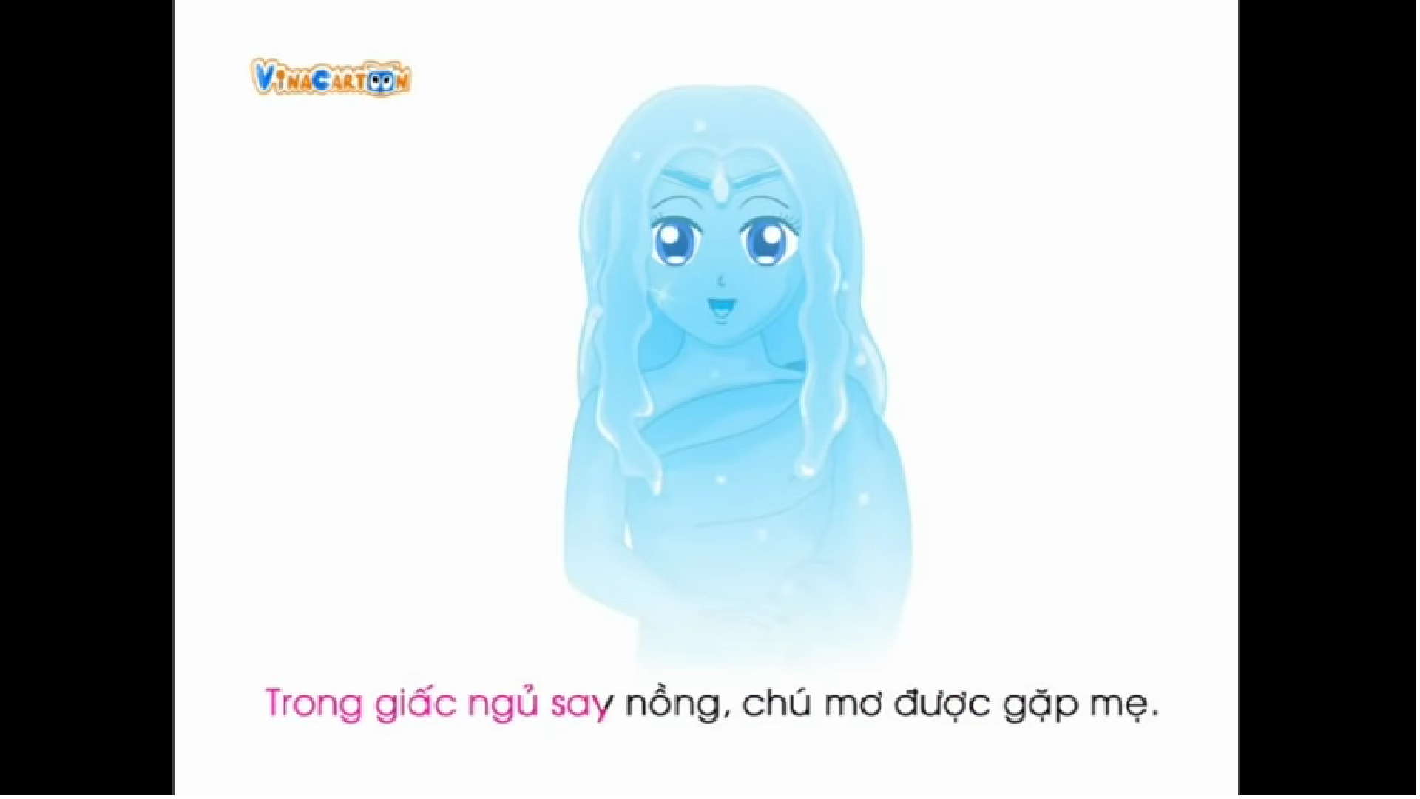
Chú bé giọt nước đã ước những gì?
1. Ước có đường
về nhà
2. Ước được bay lên trời
3. Ước được gặp mẹ

Slide 11
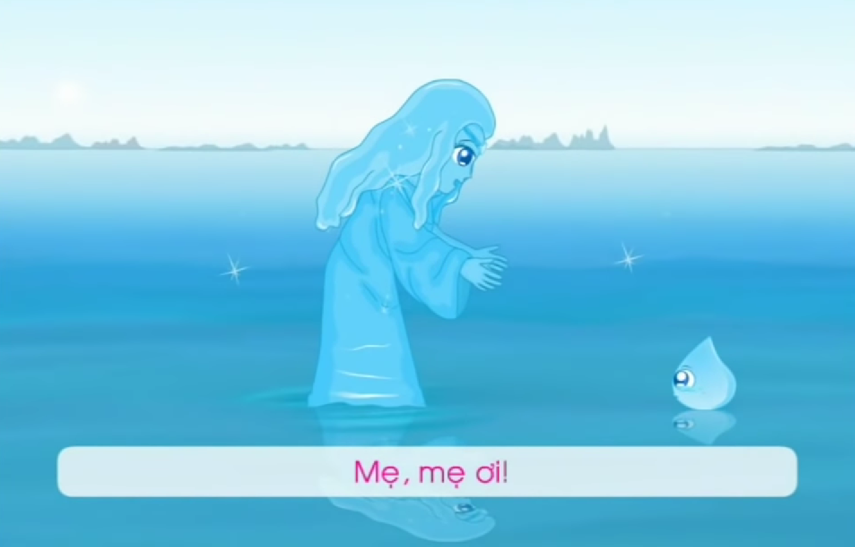


Cuối cùng Chú bé giọt nước có quay được
trở về nhà của mình không?

Slide 12
Xin chào và hẹn lại các con!

